Slide 1
OSS開発における不具合修正プロセスの
現状と課題 ：
不具合修正時間の短縮化へ向けた分析
情報社会学会誌 Vol.6, No. 2,
伊原彰紀 大平雅雄 松本健一
B3, 60171018, 片桐 直哉

Slide 2
はじめに
OSSの普及に伴う不具合報告の増加
  多いものは一日数百件
  解決が追いつかない
  不具合修正の長期化

Slide 3
目的
不具合修正プロセスの課題を明らかにし
不具合修正プロセスの効率化する手法の検討
不具合修正プロセスの問題発見と
改善の促進

Slide 4
不具合の管理
不具合管理システム（BTS)の利用
  不具合の基本情報
    バージョン、重要度、優先度
  不具合の詳細情報
    不具合の内容、再現の手順
  議論情報
    内容や修正作業に関してのやりとり
  状態遷移管理情報
    修正処理の状態の管理

Slide 5
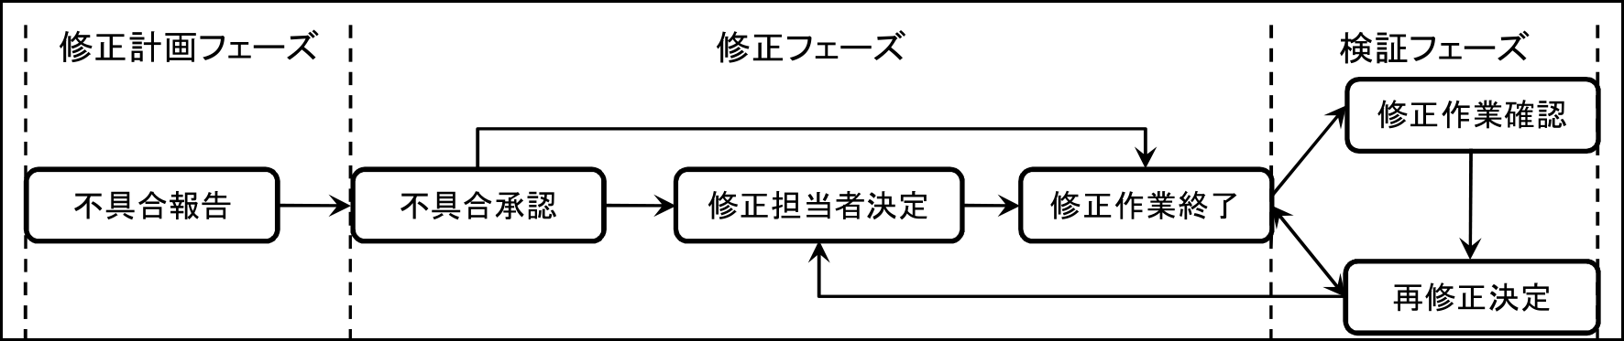
不具合修正プロセス（１）
修正計画フェーズ
修正フェーズ
検証フェーズ
不具合についての議論

Slide 6
不具合修正プロセス（２）
修正計画フェーズ
  修正に向けた議論が開始されているか
修正フェーズ
  修正担当者が決定しているか
  円滑に作業が進められているか
検証フェーズ
  検証が正しく行われているか
  再修正が必要な不具合が放置されていないか

Slide 7
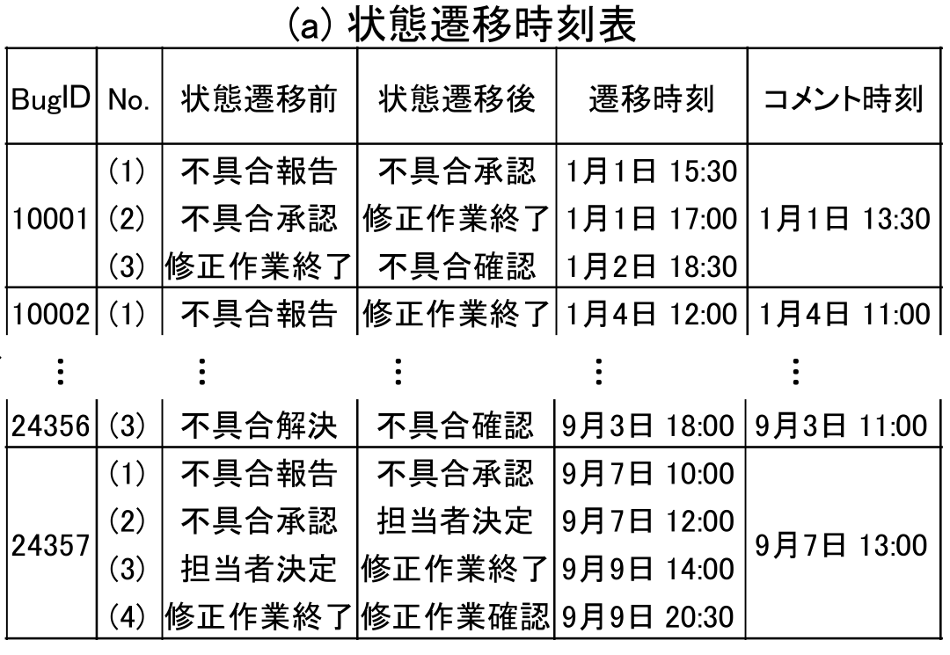
プロセスの分析（１）
手順1
状態遷移時刻表の作成

Slide 8
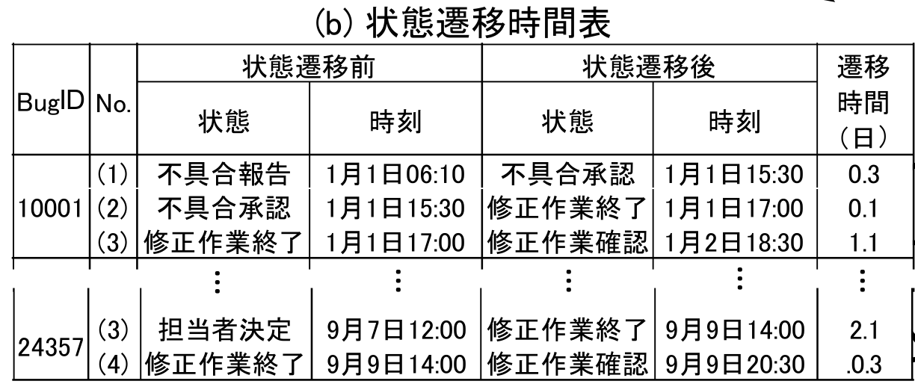
プロセスの分析（２）
手順2
状態遷移時間表の作成

Slide 9
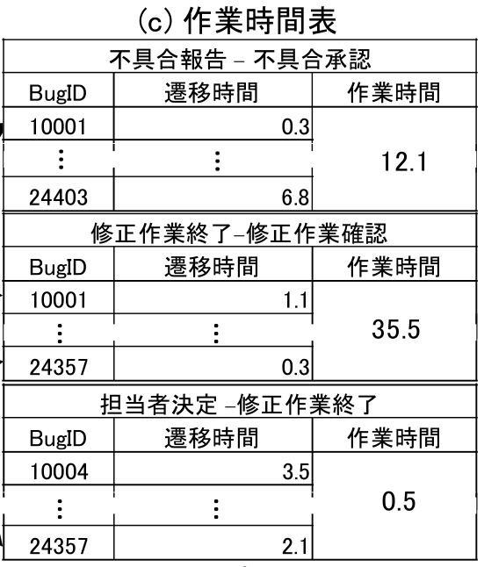
プロセスの分析（３）
手順3
作業時間表の作成

Slide 10
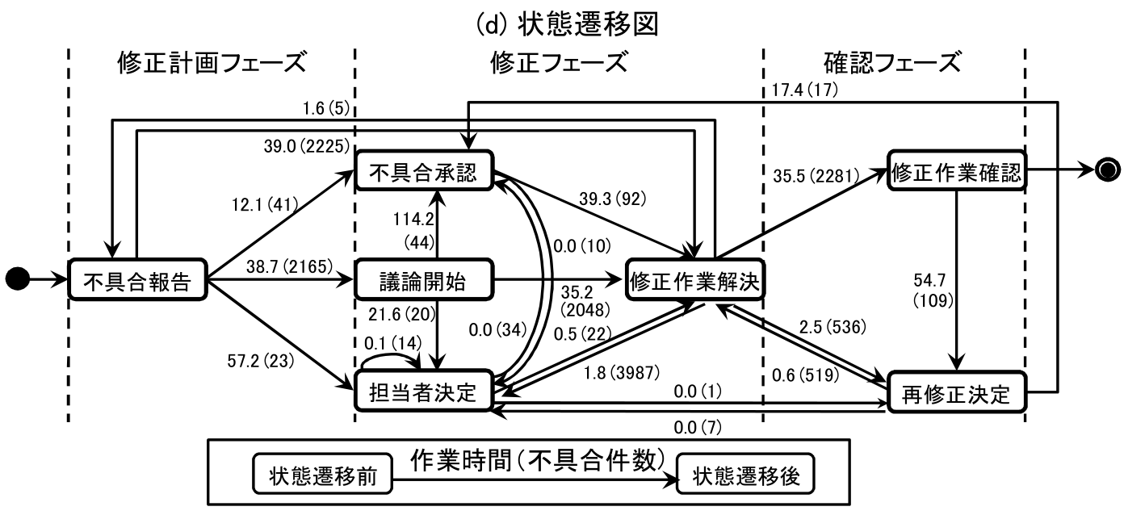
プロセスの分析（４）
手順4
状態遷移図の作成

Slide 11
プロセスの分析
不具合報告から遷移した4454件
2225件が、「修正作業解決」へ
2165件が、「議論開始」へ

Slide 12
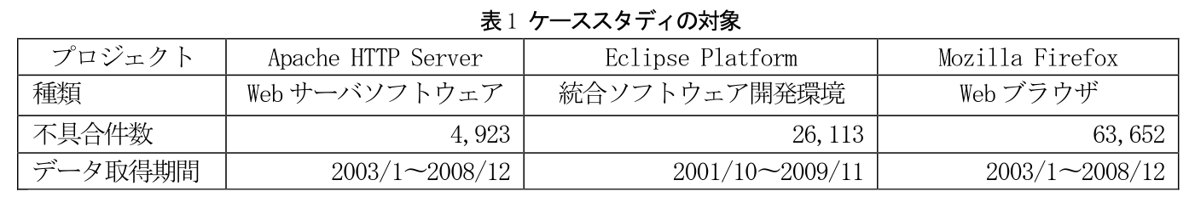
分析対象
Apache HTTP Server
Eclipse Platform
Mozilla Firefox

Slide 13
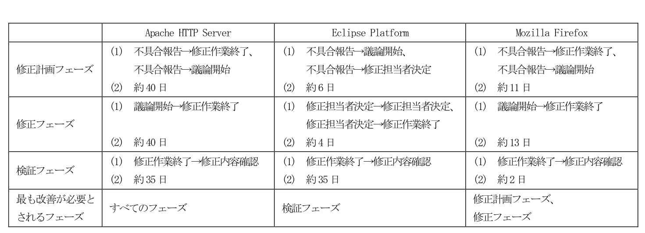
分析結果

Slide 14
まとめ
プロジェクトによって不具合解決への
アプローチが全く異なる
各フェーズを比較することで改善するフェーズが確認できる

